Slide 1

Miami Metro Pd
Projektben Lévő Résztvevők:
Katona Zoltán Bence
Czifra Péter
László Róbert
Rendőrkapitányság IT-Infrastruktúrája:
Gyakorlatban Megvalósított Projekt.

Slide 2
A Projektunk Célja
Különálló Hálózatok a Biztonság Érdekébe
Privát Hálózatok
Stabil és Gyors Kapcsolat
A Rendőrkapitányság Minden Eszközének Gyors és Zavartalan Működése
Adatbiztonság

Slide 3
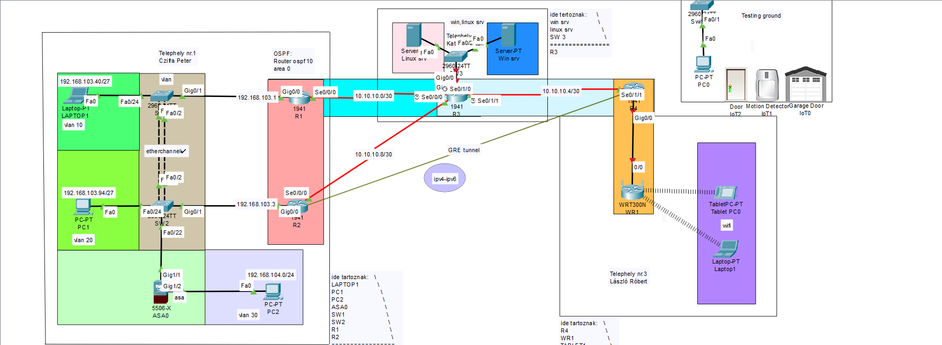
Hálózati topológia
Külömböző Protokolokat használata:
OSPF
HSRP
ETHERCHANNEL
ACL
VLAN
SSH
PORTSEC
GRETUNNEL
NAT

Slide 4
Mit gondolunk a projektről?
Kihívások:
Tapasztalataink:
Tanulságok:
Pozitívumok
Ez a munka minket megtanított hogy milyen lesz egy professzionális munka elvégzés ha nagyobb projektekben vennénk részt a jövőbe egy cégnél
Ez a Projekt lehetőséget adott arra hogy a tudásunkat és ismereteinket tovább fejlesszük és vigyük a valódi világba
Ezek nagyon sokat segítettek a probléma felismerési tudásunkba
A mi csapatunkba a jó hangulat és az összefogás a projekt megoldása közepén kiálló volt

Slide 5
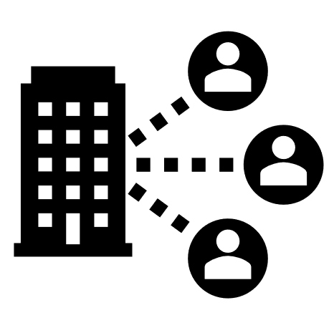
Köszönjük szépen a megtisztelő figyelmüket!

